Slide 1

«Разработка программы ЛДП в 2026 году»

Slide 2
Структура программы воспитательной работы ЛДП
Федеральная программа
Программа воспитательной работы
Программа смены
ДООП
Воспитательная составляющая каждой смены
Структурированное описание педагогической идеи и шагов по ее реализации;
регулирует деятельность педагогического коллектива по достижению поставленной цели, через описание методик, технологий, средств, форм работы, направленных на ее воплощение.
Образовательный компонент смены

Slide 3
Программа воспитательной работы
Разрабатывается в соответствии с Федеральной программой воспитательной работы (утверждена приказом Минпросвещения РФ от 17 марта 2025 г. №209 и Методических рекомендаций по разработке программы воспитательной работы для организаций отдыха детей и их оздоровления. - Самара, ГБОУ ДО СО СДДЮТ. - 2025

Slide 4
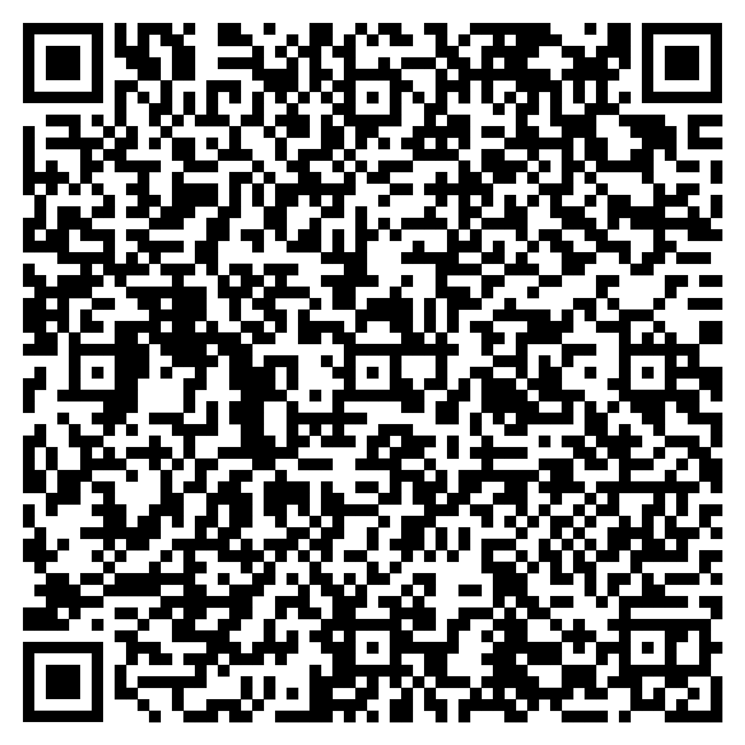
Программа смены в лагере
Разрабатывается в соответствии с Письмом Министерства образования и науки РФ от 26 октября 2012 года № 09-260 «Методические рекомендации по организации отдыха и оздоровления детей (в части создания авторских программ работы педагогических кадров)»
Является приложением к программе воспитательной работы
Структура программы
Титульный лист (учредитель, название ОО, название программы, срок реализации,
разработчики, год)
Пояснительная записка (актуальность, новизна)
Краткая характеристика участников программы
Целевой блок (цели, задачи, ожидаемые результаты)
Критерии и способы оценки результативности программы
Содержание и средства реализации программы (логика развития по этапам/направлениям, игровая модель, система мотивации, особенности деятельности в рамках программы).
Кадровое обеспечение программы. Партнеры реализации программы. Региональная специфика
Информационно-методическое обеспечение программы. Система анализа реализации программы (включая анализ реализации модулей воспитательной работы).
Особенности материально-технического обеспечения программы.
Список литературы
Приложение (План-сетка, ДООП, режим дня, сценарии, методики, диагностика и др.)

Slide 5
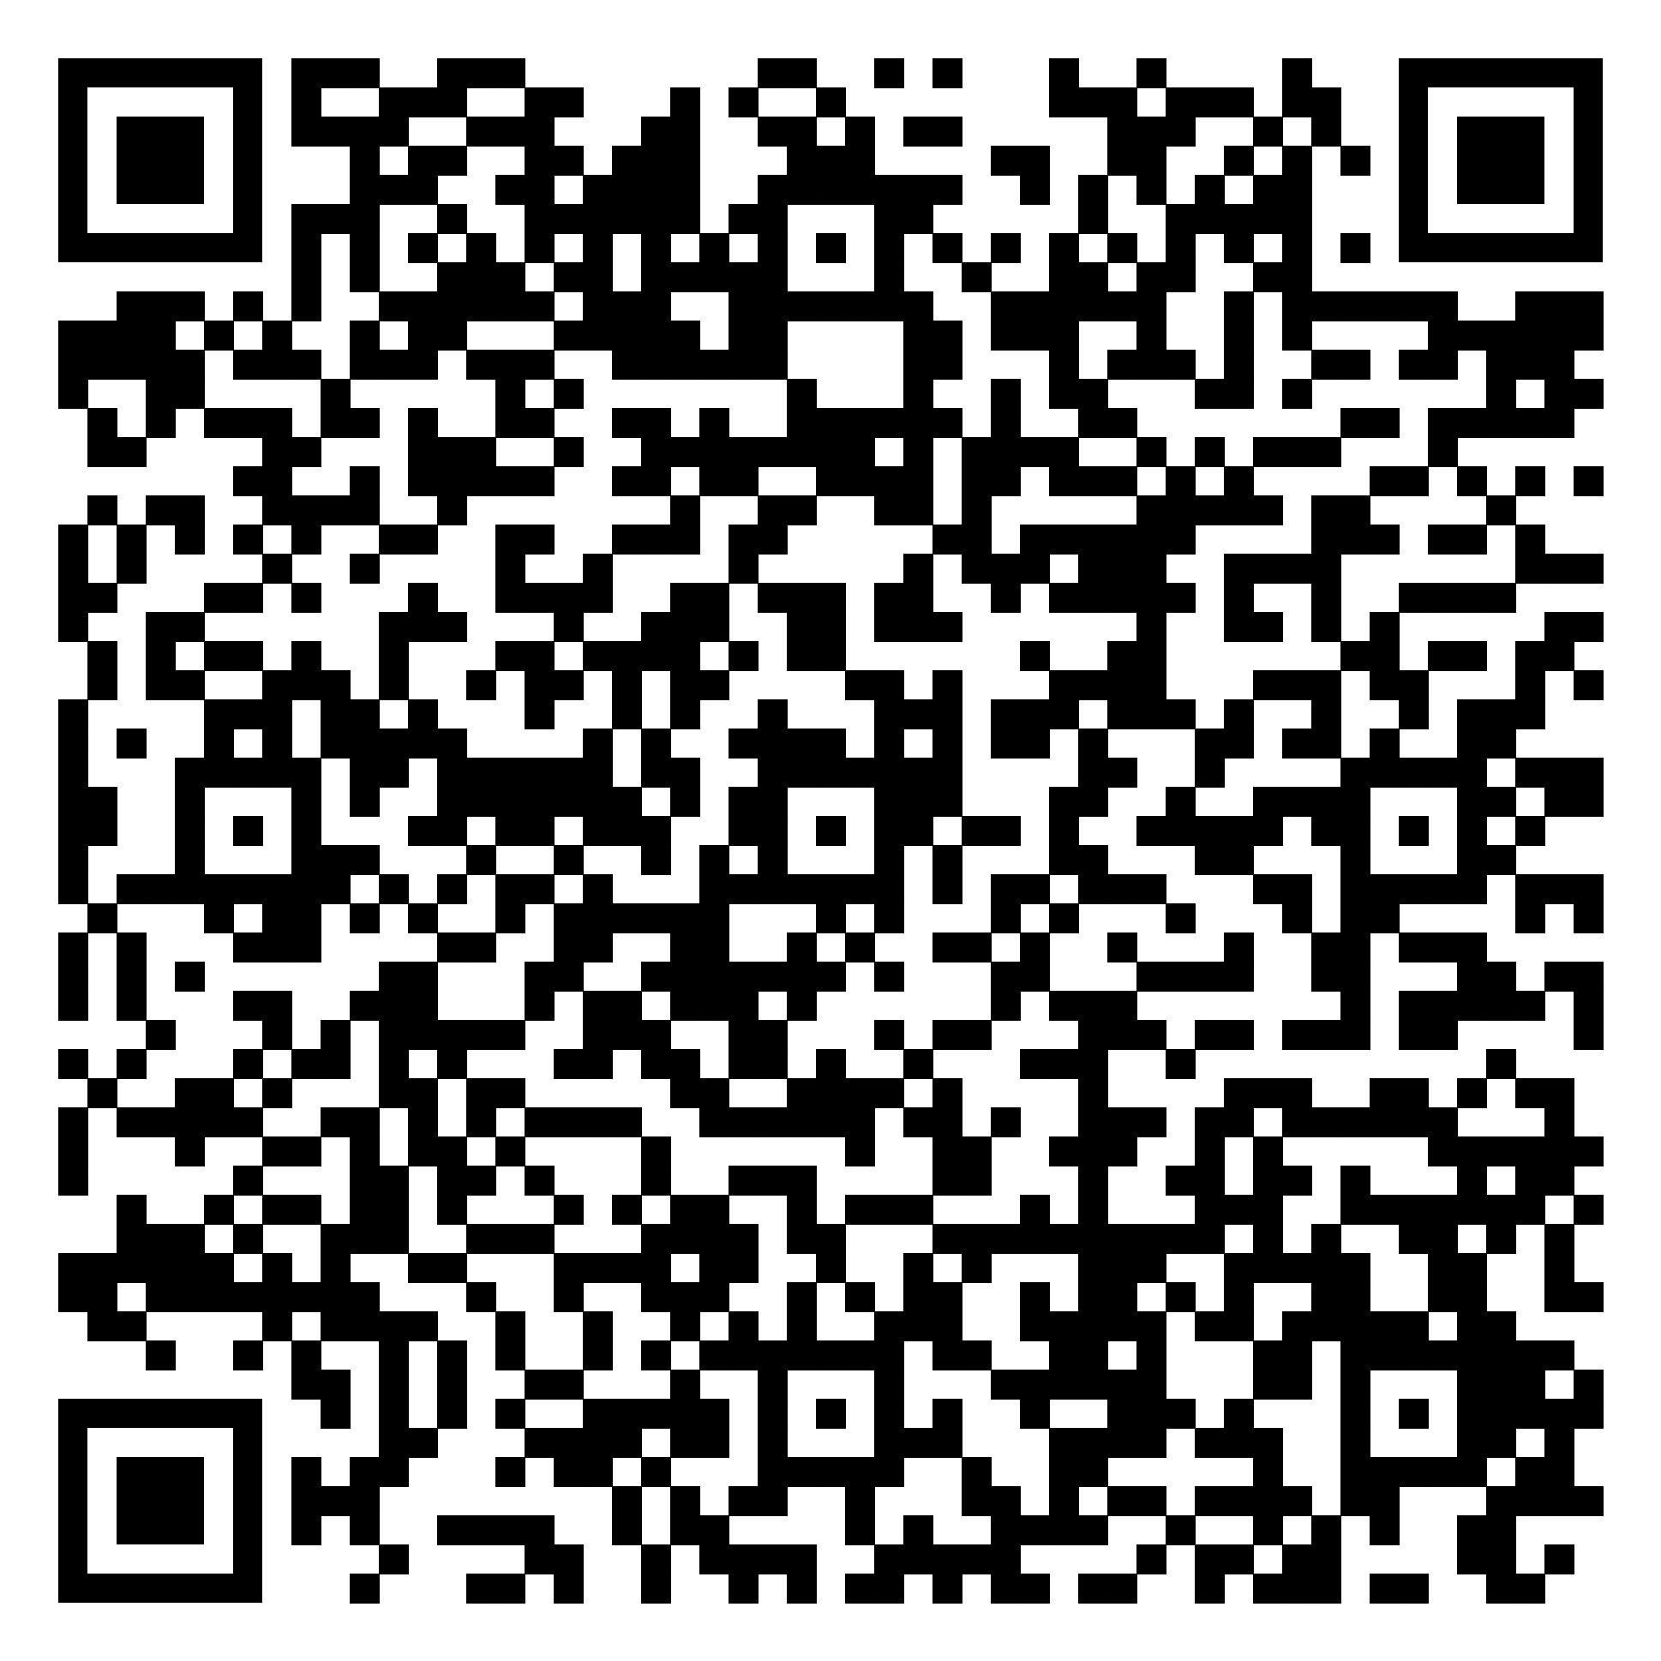
Модель игрового взаимодействия
Программа профильной смены Движения Первых для разновозрастных отрядов лагерей с дневным пребыванием «Смены первых: Первооткрыватели лета», 2024 г.
Игровая модель. Лагерь представляет собой компьютерную игру, в которой участникам – персонажам игры – предстоит пройти несколько Миссий на открытых территориях. Помогают персонажам в этом опытные наставники – ведущие и главный ведущий игры.
Цель персонажей – проходить Миссии Движения Первых. Каждый день в игре посвящён выполнению очередной Миссии.
Ежедневно на Открытии ребята получают информацию о новой Миссии, после ее выполнения они могут открыть новую территорию в игре. Миссия считается выполненной, если успешно проведены утреннее и дневное дела.
Для успешного выполнения Миссий персонажами ведущие игры проводят занятия в рамках программы обучения детей в лагере (мастер-классы, развивающие занятия, практикумы).
В основе Миссии игры – направления деятельности Движения Первых:

Slide 6
ДООП
Разрабатывается в соответствии с Методическими рекомендациями по разработке дополнительных общеобразовательных общеразвивающих программ (новая редакция, 2025 год) на сайте РМЦ Самарской области
Сайт РМЦ Ульяновской области https://rmc73.ru/metodicheskij-konstruktor-dopolnitelnyh-obshherazvivayushhih-programm/
Онлайн-конструктор программ
Полученный документ требует доработки!

Slide 7


Примеры программ
Навигатор методических разработок методического портала «Движения Первых» – программы смен по направлениям работы Движения
«Орлята России» электронная библиотека

Slide 8
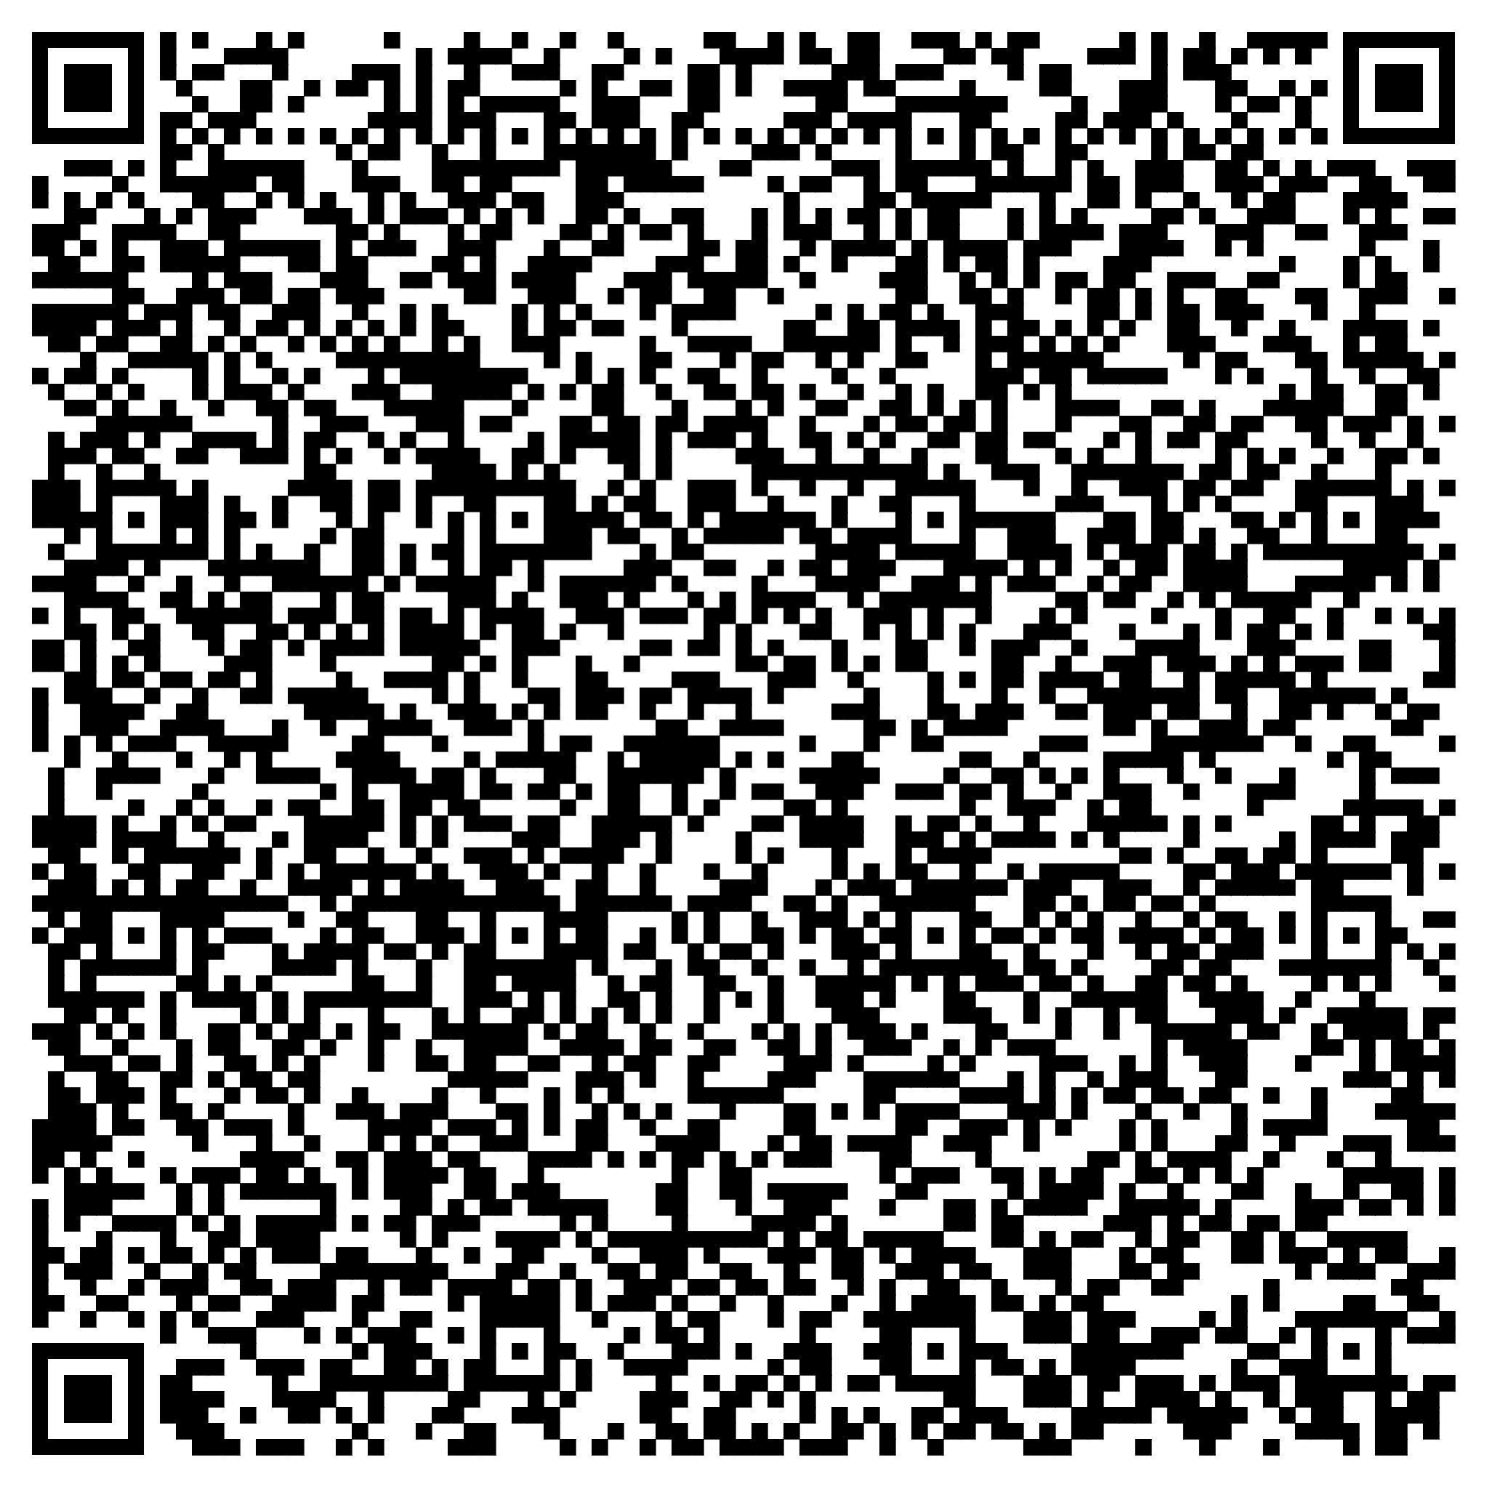
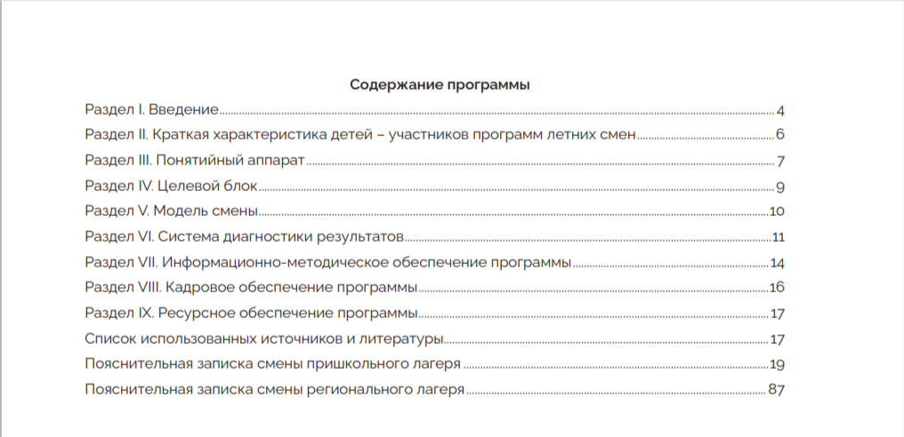
Программа смен «Орлята России»
Программы смен «Содружество Орлят России» для детских лагерей Российской Федерации (сборник) / А.В. Джеус, Л.В. Спирина, Л.Р. Сайфутдинова, О.В. Шевердина, Н.А. Волкова, А.Ю. Китаева, А.А. Сокольских, О.Ю. Телешева – Ставрополь: Сервисшкола, 2022 – 172 с

Slide 9
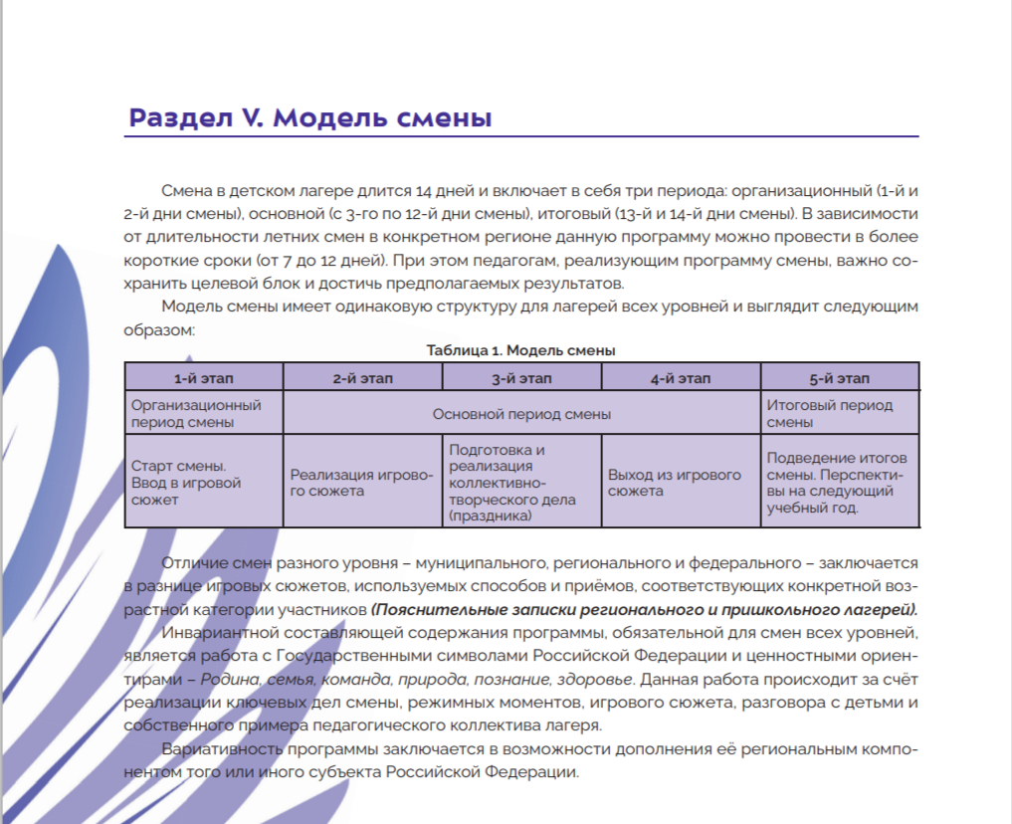
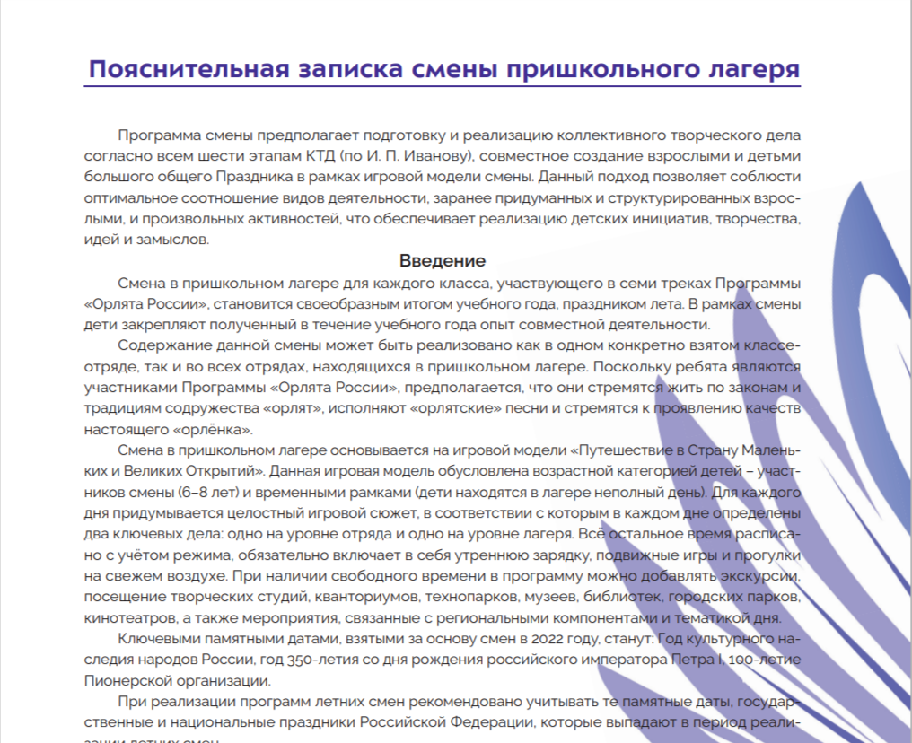
Программа смен «Орлята России»

Slide 10
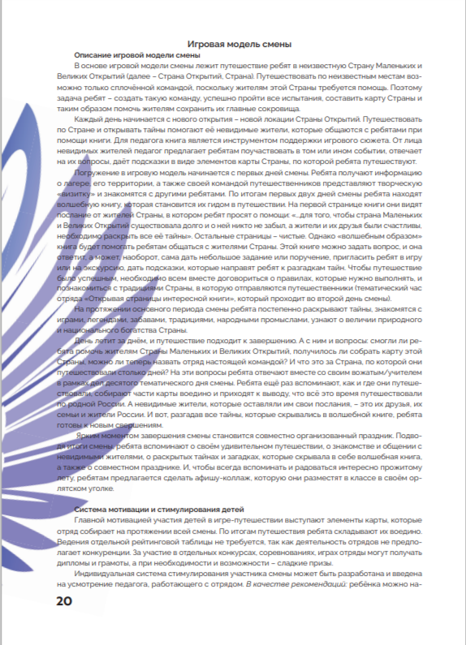
Программа смен «Орлята России»

Slide 11
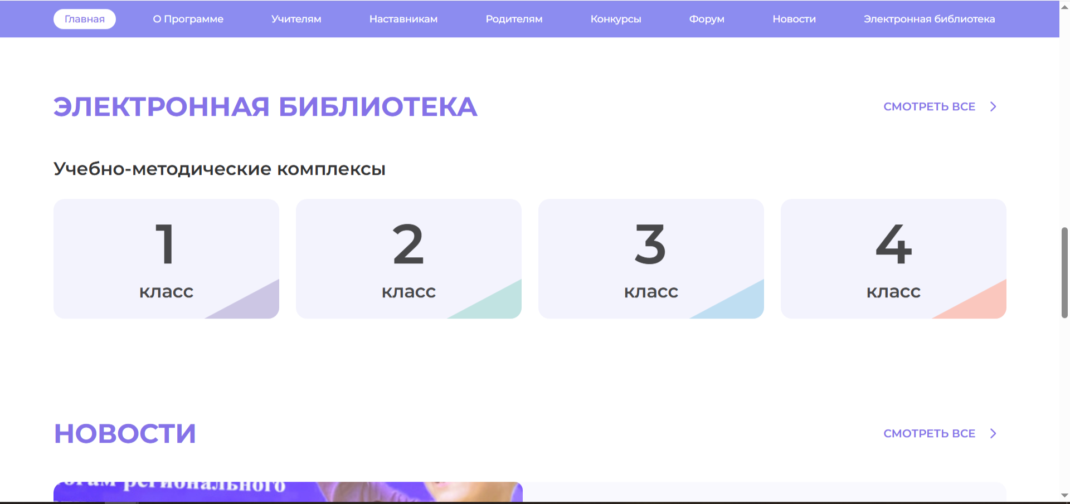

Программа смен «Орлята России»

Slide 12
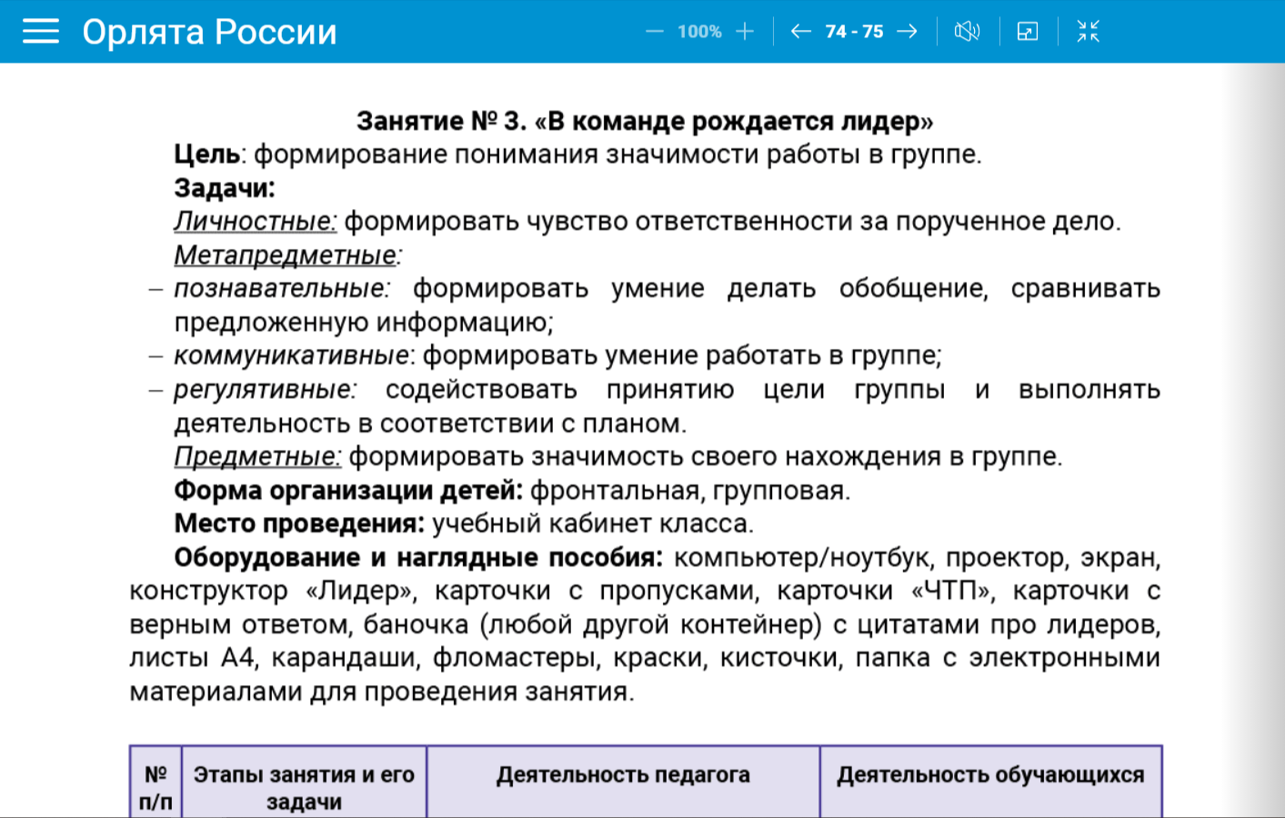
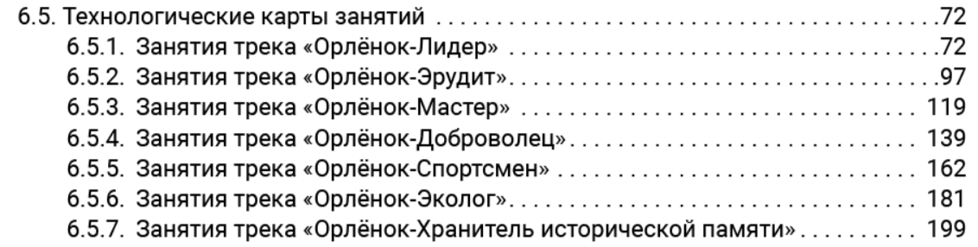
Программа смен «Орлята России»

